Slide 1
Smittevern i praksis -litt bakover og litt framover
Jan Helge Dale
pensjonert kommuneoverlege

Slide 2
Då smittevernet vart lett(are)
Smittevernboka- først papirformat, med oppdateringar- så heildigital-oppdatert
Smittevernvakta – 21076348
Aksen kommuneoverlegane- FHI
Smitteverndagane- kommunal kompetanse
"Angsten" for sjukehusrutinane!

Slide 3
Hygienesjukepleiar(-en/-ane) kjem til heimefylket – og er velkomne!
Karin Harris
Forskrift om smittevern i helse og omsorgstenesta- 2005
Infeksjonskontrollprogram
Lage i lag eller lage kvar for seg ? Kjøpe tenester ?
Først må det lagast- så må det implementerast -så må det reviderast..............

Slide 4
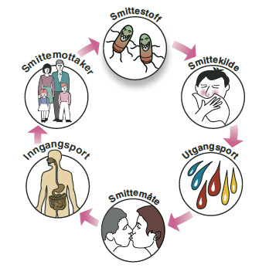
Smittesirkelen
Sirkelen er lik
Konsekvensen av smitten er ulik
Kostnaden med å hindre smitten er ulik

Slide 5
Det basale smittevernet.
Så enkelt og så vanskeleg...
Men hugsar og implementerer vi dette er det meste gjort i dei fleste tilfeller.
Til fleire "pålegg på toppen" til meir skeptiske skal vi vere i eit cost-nytte perspektiv.

Slide 6
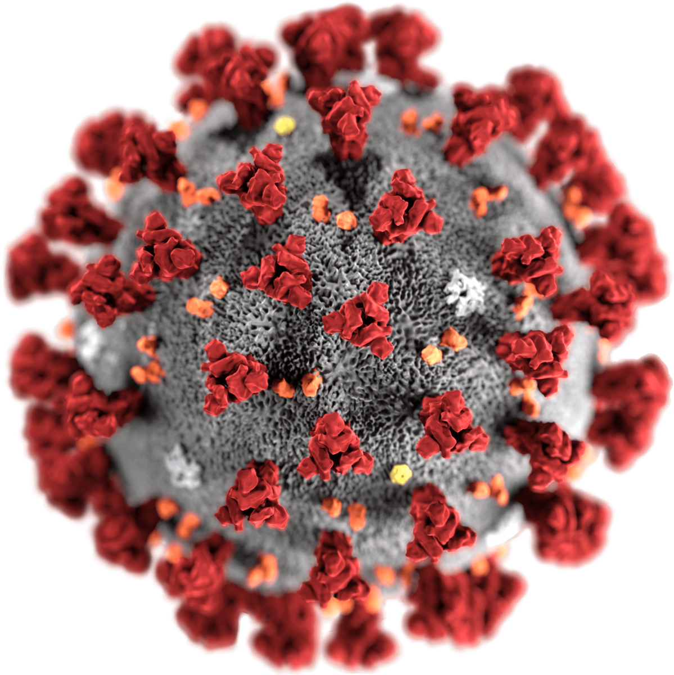
Så kom Covid 19 pandemien.
Nasjonale og lokale planar som korkje var rette eller samordna.
Utstyrsmangel og ikkje tilpassa arealer.
Personellmangel- kompetanse og kapasitet
Men aldri har så få døydd av infeksjonssjukdommar i Noreg!

Slide 7
Pandemilærdom
Landet vårt er «designa» for å tåle pandemiar
Landet vårt er ulikt i høve spreingsfare ved pandemiar
Innbyggarane stoler på myndigheiter og faglege råd
Smittefare lagar angst som kan vere like farleg som smitten.
Helsepersonnell klarar å arbeide over tid langt meir enn dei trudde

Slide 8
Smittevern framover i Helsefellesskapet
Meir felles og samordna planar.
Smittevernplan(og beredskapsplan), pandemiplan, tuberkulosekontrollprogram.
Kommuneoverlegenettverket
Folkehelseavdelinga
Delavtale Smittevern
Smittevernkomiteen
Hygienespl i seksjon for Smittevern
Hygienekontaktane
Infeksjonskontrollprogrammet
Mikrobiologisk overvaking
Antibiotikabruk
Dei flinke fagfolka som hjelper kvarandre og rekrutterer nye

Slide 9
Smittevern framover i Helsefellesskapet
Arbeide kunnskapsbasert og med bruk av forbetringsmetodikk
Infeksjonskontrollprogrammet- implementering- repetering
Planlegg- Utfør- Kontroller- Korriger.
Tilrettelegge for dei lokale hygienekontaktane.
Tid
Rollemodell
Kunnskapsspreiar
Observatør
Bekymringsmeldar
Regelmessige målingar- infeksjonar/antibiotikabruk.

Slide 10
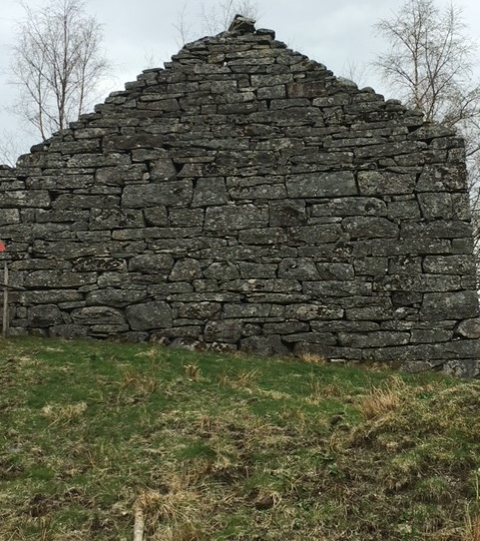
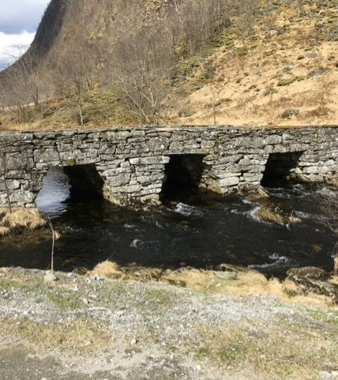
Godt smittevern- bygge murar eller bygge bruer ?

Slide 11
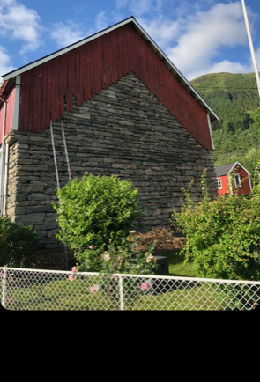
Takk for meg !

